Slide 1
Penyakit Telinga Dalam dan Gangguan Keseimbangan
Dr. Rizka Fakhriani, MMR, Sp.THT-KL
Bagian IK-THT-KL
FKIK UMY

Slide 2
LABIRINITIS
Definisi
Labirinitis adalah radang telinga dalam, dapat lokal maupun difus, dapat disebabkan oleh infeksi maupun bukan infeksi.¹

Slide 3
Macam labirinitis
Labirinitis infeksi
A. Infeksi bakteri | B. Infeksi virus
1. Labirinitis serosa 2. Labirinitis supuratif : Otogenik Meningogenik² 3. Labirinitis sifilis 4. Labirinitis mikobakterium | 1. Labirinitis viral perinatal a. Cytomegalovirus (CMV) b. Rubella (German measles) 2. Labirinitis viral post-natal Mumps Measles Varicella-zoster Human Imunodeficiency Virus (HIV) Herpes simplex virus (HSV) tipe 1 Virus lain ^{1,3}
Labirinitis sirkumskripta (fistula labirin) ^{2,4}

Slide 4
LABIRINITIS SEROSA
Definisi:
  Peradangan difus dalam labirin tanpa nanah, reversibel dengan pengobatan dini.⁴
Paling sering terjadi pada anak-anak.
Patologi:
  Perubahan lingkungan cairan jaringan telinga bagian dalam karena toksin bakteri.²
  Regenerasi potensial listrik labirin atau endokoklea, fungsi end-organ dapat kembali.³
  Hidrops endolimfatik dapat terkait dengan labirinitis serosa. ²

Slide 5
LABIRINITIS SEROSA
Tanda dan gejala
  Tuli sensorineural (ringan s/d berat, ± gejala vestibuler).²
  Reversibel
  Bertahap menghilang secara spontan.³
  Diagnosis ³
  Kultur cairan telinga tengah
  Audiometri
  Tes vestibuler
  Pencitraan
  Terapi ²⁻⁴
  Antibiotik oral dosis tinggi
  Sedatif labirin
  Steroid
  Miringotomi
  Timpanomastoidektomi

Slide 6
LABIRINITIS SUPURATIF
Definisi : Infeksi bakterial telinga dalam
  Labirinitis supuratif otogenik: akibat infeksi telinga tengah/ mastoid.
  Labirinitis supuratif meningogenik: akibat perluasan inf. meningen.
Patologi
  Sumber otogenik: penyebab umum meningitis bakteri anak sebaliknya meningitis sup. mengakibatkan labirinitis sup. meningogenik sekunder.
  Labirinitis sup. otogenik terutama berkaitan kolesteatom
  Labirinitis sup. meningogenik diperantarai cairan serebro-spinal
  Sering diikuti osifikasi labirin (labirinitis osifikans)
Patogen : Polimikroba
  S. Pneumoniae (paling sering), H. influenzae, Neisseria meningitidis, kuman batang gram negatif

Slide 7
LABIRINITIS SUPURATIF
Tanda dan Gejala
  Kerusakan cepat dari isi telinga dalam, berhubungan dengna vertigo dan tuli sensori berat^{. 2}
  Gangguan pendengaran sangat berat, sering bilateral (labirinitis meningogenik).
  Gejala vestibuler berat
  Demam
  Meningeal sign
  Terdapatnya otitis media/ kolesteatom. ³
Diagnosis
  Kultur
  Audiometri
  Tes vestibuler
  CT
  MRI
Terapi
  Antibiotik parenteral
  Miringotomi dengan pipa
  Timpanomastoidektomi
  Dimonitor dengan CT serial.

Slide 8
LABIRINITIS VESTIBULER AKUT
atau NEURITIS
Terminologi lain: neuritis vestibularis, neuronitis vestibuler, labirinitis, neurolabirinitis, unilateral vertigo of unknown etiology. Kadang-kadang disebut: vertigo epidemik. ¹
Definisi
Hilangnya fungsi vestibuler unilateral mendadak, prolonged, tanpa terkait keluhan pendengaran atau SSP pada orang dewasa sehat.
Etiologi
Etiologi virus didukung oleh fakta: bahwa seringkali terdapat infeksi (epidemi) virus sebelumnya yang terjadi sebagai epidemi, dapat didapatkan pada beberapa anggota keluarga, paling sering terjadi pada musim semi dan awal musim panas.
Penderita dapat mempunyai riwayat: penyakit mirip influenza, ISPA atau kontak dengan penderita vertigo. ¹

Slide 9
LABIRINITIS VIRUS LAIN
Influenza A
Parainfluenza
Adenovirus
Coxsackie
Respiratory syncytial virus (RSV) ³

Slide 10
Sudden Deafness
tuli yang terjadi secara tiba-tiba, bersifat sensorineural dan penyebabnya tidak dapat langsung diketahui, biasanya terjadi pada satu telinga
gangguan pendengaran sensorineural yang lebih besar dari 30 dB lebih dari 3 frekuensi yang berdekatan pada audiometric dan terjadi dalam periode 3 hari

Slide 11
Epidemiologi
AS → 5-20 kasus tuli mendadak per 100.000 penduduk per tahun
(Hadjar E) Jakarta →1999 - 2001 terdapat 262 pasien tuli mendadak → 6,24% dari seluruh penderita ketulian dan 10% dari tuli sensorineural dan 36% dari penderita tuli akibat kelainan vaskuler.

Slide 12
Etiologi
Infeksi virus
Iskemia koklea
Trauma kepala pajanan bising yang keras
Perubahan tekanan atmosfir
Penyakit autoimun
Obat ototoksik
Penyakit Meniere
Masalah sirkulatorik
Neuroma akustik

Slide 13
Patogenesis
17-33% penderita tuli mendadak baru menderita penyakit virus. Pemeriksaan histopatologis tulang temporal, gambaran kehilangan sel rambut dan sel penyokong, atrofi mebran tektoria, atrofi stria vaskularis dan kehilangan neuron sesuai dengan kerusakan akibat virus
Gangguan vascular. Fungsi koklea sensitive terhadap perubahan suplai darah. Gangguan vaskuler koklea akibat thrombosis, embolus, penurunan aliran darah atau vasospasme adalah etiologi tuli mendadak

Slide 14
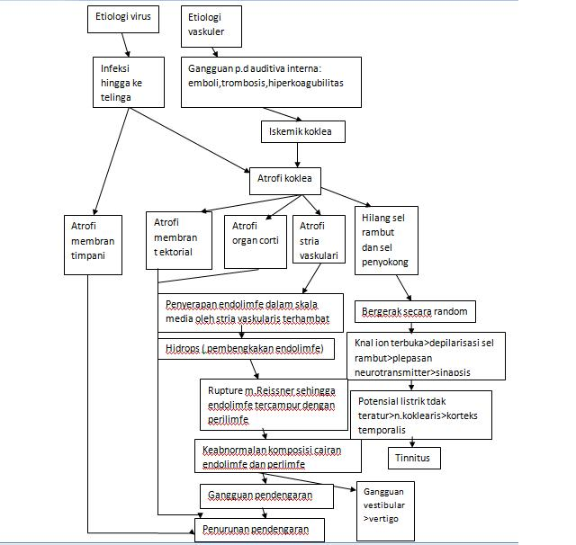

Slide 15
Diagnosis
Anamnesis
  Kehilangan pendengaran tiba-tiba, biasanya atu telinga yang tidak jelas penyebabnya, berlangsung dalam waktu kurang dari 3 hari
  Pasien biasanya mengingat dengan jelas kapan tepatnya mereka kehilangan pendengaran. Pasien seperti mendengar bunyi ‘klik’ atau “pop” kemudian pasien kehilangan pendengaran
  Gejala pertama berupa tinnitus, beberapa jam bahkan beberapa hari sebelumnya bisa didahului oleh infeksi virus, trauma kepala, obat-obat ototoksik, dan neuroma akustik

Slide 16
  Pusing mendadak (vertigo) merupakan gejala awal terbanyak dari tuli mendadak yang disebabkan oleh iskemik koklear dan infeksi virus, dan vertigo akan lebihhebat pada penyakit meniere, tapi tidak atau bahkan jarang ditemuka pada tuli mendadak akibat neuroma akustik dan obat ototoksik
  Mual dan muntah
  Demam tinggi dan kejang
  Riwayat infeksi virus seperti mumps, campak, herpes zoster, CMV, influenza B
  Riwayat hipertensi
  Riwayat penyakit metabolik, misalnya DM
  Telinga terasa penuh, biasanya pada penyakit meniere
  Riwayat bepergian dengan pesawat atau menyelam ke dasar laut
  Riwayat trauma kepala dan bising keras

Slide 17
PF
Pada pemeriksaan fisik dengan otoskop tidak ditemukan kelainan pada telinga yang sakit
Tes penala → Didapatkan Rinne positif, Weber lateralisasi ke telinga yang sehat, Swabach memendek. Kesan : tuli sensorineural
Audiometri nada murni → Didapatkan tuli sensorineural ringan sampai berat

Slide 18
PP
Audiometri khusus
  Tes SISI (Short Increment Sensitivity Index) dengan skor 100% atau kurang dari 70%
  Tes Tone Decay atau tes kelelahan negative. Kesan : bukan tuli retrokoklea
Audiometri tutur (speech audiometry)
  SDS (Speech Discrimination Score) : kurang dari 100%.
  Kesan : Tuli sensorineural
Audiometric Impedans
    - Timpanogtram tipe A (normal), reflex stapedius ipsilateral negative atau positif sedangkan kontalateral postif.
    Kesan : tuli sensorineural koklea
  BERA (Brainstem Evoked Response Audiometry) : menunjukan tuli sensorineural ringan sampai berat

Slide 19
Pemeriksaan Laboratorium
  Hitung sel darah lengkap
  LED
  Faal hemostasis dan faktor koagulasi (PTT)
  Kultur bacteria
  Elektrolit pada kadar glukosa
  Kolesterol dan trigliserida
  Uji fungsi tiroid
  Tes autoimun seperti antibody antinuclear dan reumatik
  ENG (Electronistagmografi)
  Radiologi (arteriografi)

Slide 20
Penatalaksanaan
Terapi untuk tuli mendadak adalah ;
Tirah baring (total bed rest). Istirahat mental dan fisik selam 2 minggu untuk menghilangkan atau mengurangi stress yang berpengaruh pada kegagalan neurovaskuler
Vasodilatasi yang cukup kuat misalnya dengan pemberian Complamin injeksi
  3 x 1200 mg (4 ampul) selama 3 hari
  3 x 900 mg (3 ampul) selama 3 hari
  3x 600 mg (2 ampul) selama 2 hari
  3 x 300 mg (1 ampul) selama 3 hari
Disertai dengan pemberian tablet vasodilator oral tiap hari
Prednison 4 x 10 mg (2 tablet), tapering off tiap 3 hari (hati-hati pada penderita DM)
Vitamin C 500 mg 1x1 tablet/hari
Neurobion 3x1 tablet/hari
Diet rendah garam dan rendah kolesterol
Inhalasi oksigen 4x15 menit (2 liter/menit), obat antivirus sesuai dengan virus penyebab
Terapi oksigen hiperbarik

Slide 21
Evaluasi fungsi pendengaran dilakukan setiap minggu selama 1 bulan. Kallinen et al (1997) mendefiniskan perbaikan pendengaran pada tuli mendadak adalah sebagai berikut :
  Sangat baik, apabila perbaikan >30 dB pada 5 frekuensi
  Sembuh, apabila perbaikan ambang pendengaran <30 dB pada frekuensi 250 Hz, 500 Hz, 100 Hz, 200 Hz, dan dibawah 25 dB pada frekuensi 4000 Hz
  Baik, apabila rerata perbaikan 10-30 dB pada 5 frekuensi
  Tidak ada perbaikan, apabila terdapat perbaikan <10 dB pada 5 frekuensi

Slide 22
Prognosis
Prognosis tuli mendadak tergantung pada beberapa faktor, yaitu kecepatan pemberian obat. Respon 2 minggu pengobatan pertama, usia, derajat tuli saraf dan adanya faktor-faktor predisposisi. Pada umumnya makin cepat diberikan pengobatan makin besar kemungkinan untuk sembuh. Bila telah lebih dari 2 minggu kemungkinan sembuh menjadi lebih kecil. Penyembuhan dapat sebagian atau lengkap, tetapi dapat juga tidak sembuh.

Slide 23
OTOTOKSIS
Ototoksisitas adalah suatu keadaan dimana terjadi kerusakan pada koklea ataupun apparatus vestibularis yang diakibatkan oleh paparan bahan kimia termasuk obat-obatan. Ototoksisitas didefinisikan juga sebagai kerusakan yang disebabkan oleh agen kimiawi dan farmasi tertentu yang dapat menyebabkan gangguan fungsi dan degenerasi seluler dari telinga dalam serta nervus VII.
Obat ototoksik dapat didefinisikan sebagai obat yang mempunyai potensi yang dapat menyebabkan reaksi toksik pada struktur telinga dalam seperti koklea, vestibule, kanalis semisirkularis, dan otolith.
Mekanisme dari tuli akibat ototoksik masih belum begitu jelas. Patologinya meliputi hilangnya sel rambut luar yang lebih apical, yang diikuti oleh sel rambut dalam. Hal ini permulaannya menyebabkan gangguan pendengaran frekuensi tinggi yang dapat berlanjut ke frekuensi rendah.

Slide 24
Gejala Klinis Ototoksis
Tinitus dan vertigo merupakan gejala utama ototoksisitas. Tinitus biasanya menyertai segala jenis tuli sensorineural oleh sebab apapun dan seringkali keluhan pertama yang muncul serta mengganggu jika dibandingkan dengan tulinya sendiri dimana pada ototoksik, tinitus cirinya kuat dan bernada tinggi, berkisar antara 4 KHz sampai 6 KHz serta biasa bilateral. Pada kerusakan yang menetap, tinnitus lama kelamaan tidak begitu kuat tetapi juga tidak pernah hilang, gejala lainnya juga terdapat gangguan keseimbangan badan, sulit memfiksasi pandangan, terutama setelah perubahan posisi, ataksia (kehilangan koordinasi otot) dan oscillopsia (pandangan kabur dengan pergerakan kepala) tanpa adanya riwayat vertigo sebelumnya, menyebabkan kesulitan melihat tanda lalu lintas ketika mengendarai kendaraan atau mengenali wajah orang ketika berjalan.

Slide 25
Pemeriksaan Penunjang
Pemeriksaan penunjang pada ototoksik dapat menggunakan audiometri nada murni dan DP OAE 6 channel.
Penatalaksanaan
Tuli yang diakibatkan oleh obat-obat ototoksik tidak dapat diobati.
Rehabilitasi antara lain dengan alat Bantu dengar (ABD), psikoterapi, auditory training, termasuk cara menggunakan sisa pendengaran dengan alat bantu dengar, belajar komunikasi total dengan belajar membaca bahasa isyarat. Pada tuli total bilateral dapat dipertimbangkan pemasangan implan koklea.

Slide 26
GANGGUAN KESEIMBANGAN

Slide 27
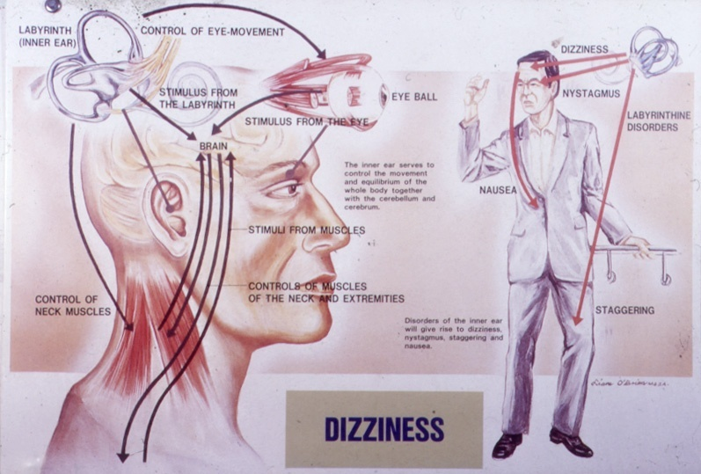
GANGGUAN KESEIMBANGAN

Slide 28
ETIOLOGI GANGGUAN KESEIMBANGAN
OTOLOGI → 50 %
NEUROLOGI → 20 %
MEDICAL → 5 %
PSIKOGENIK → 10 %
LAIN-LAIN → 15 %

Slide 29
GANGGUAN KESEIMBANGAN SENTRAL (NEUROLOGI)
Migraine
Stroke dan TIA
Seizures
Neurodegenerative diseases
Vascular insufficiencies/VBI
Neoplasm/infecsions

Slide 30
GANGGUAN KESEIMBANGAN PERIFER (daerah telinga dalam)
BPPV (Benigne Paroxysmal Positional Vertigo)
Menier’s disease
Infeksi (neuritis vestibuler, labirintitis)
Ototoksik (obat yang menyebabkan toksik/racun pada telinga dalam)
Penyumbatan pembuluh darah (oklusi a. labirin)
Imunologi
Tumor (neuroma akustik)
Superior canal dehiscence (SCD), perilymph fistula

Slide 31
DIAGNOSIS GANGGUAN KESEIMBANGAN
Tanya jawab antara dokter dan penderita (anamnesis) :
- ungkapkan dengan jelas dan lengkap
- persepsi dokter dan penderita sama
Pemeriksaan fungsi keseimbangan dari yang sederhana sampai yang canggih
MEMAHAMI FISIOLOGI KESEIMBANGAN
Pemeriksaan penunjang : foto Ro”, CT Scan, MRI (KALAU PERLU)

Slide 32
ANATOMI DAN FISIOLOGI ALAT KESEIMBANGAN

Slide 33
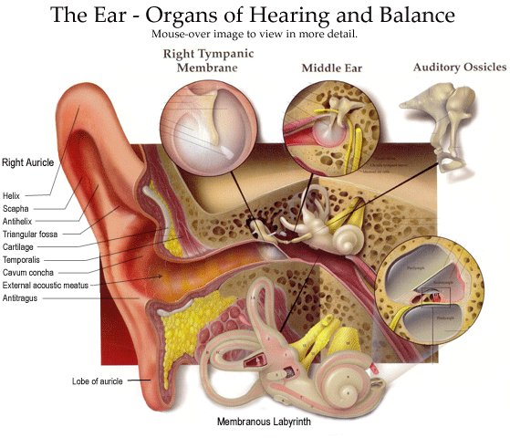

Slide 34
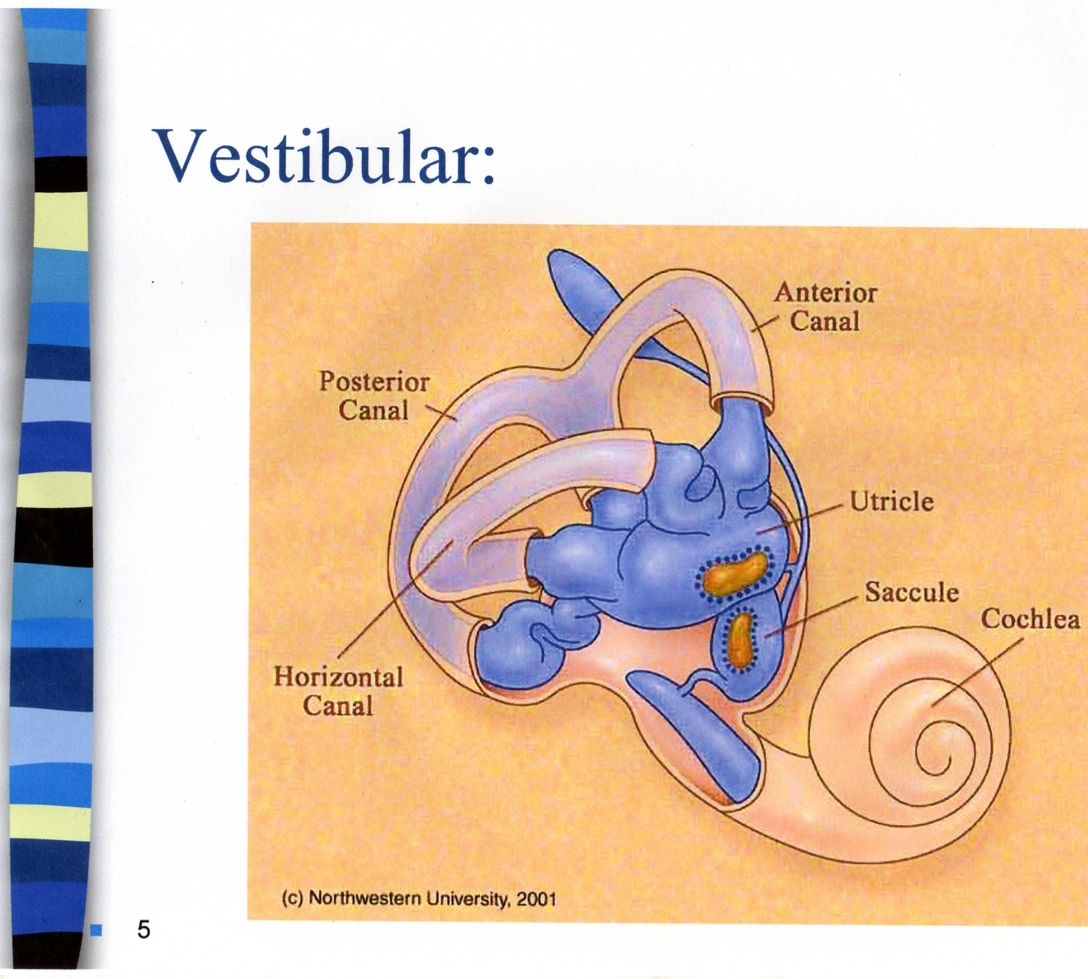
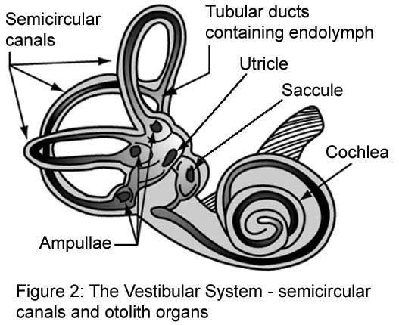
VESTIBULER / LABIRIN : memberitahu otak tentang bagaimana posisi kepala kita berorientasi terhadap ruangan di sekitarnya

Slide 35
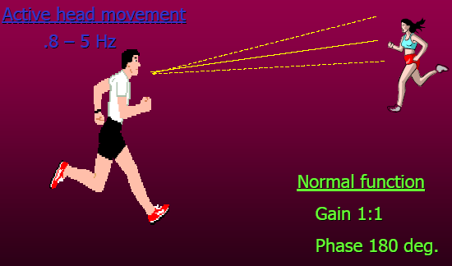
VISUAL atau MATA
Memberi informasi kepada otak tentang posisi tubuh terhadap lingkungan berdasarkan sudut dan jarak dengan obyek sekitarnya

Slide 36
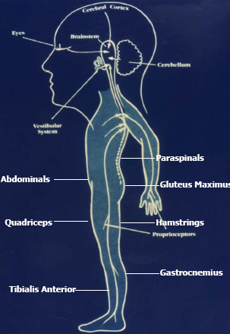
PROPIOSEPTIK / SOMATOSENSORIK
  Memiliki 2 fungsi utama :
1. Sebagai mekanoreseptor,
memberi informasi posisi tubuh sepanjang waktu
2. Memberi informasi tentang titik tumpu beban tubuh

Slide 37
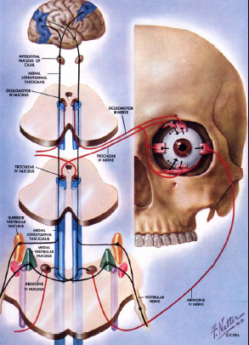
REFLEKS VESTIBULO-OKULER (VOR)
Berfungsi untuk menstabilkan bayangan obyek di retina pada saat terjadi pergerakan kepala

Slide 38
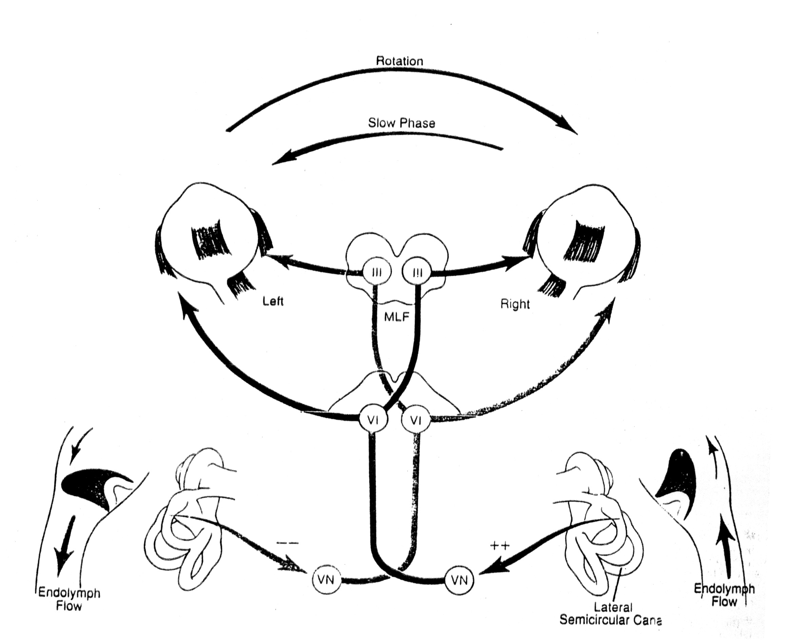
REFLEKS VESTIBULO-OKULER (VOR)
Kumar A, Aplebaum EL. Evaluation of the Vesibular System.In:Nadol JB, Schuknecht HE,editors. Surgery of the ear and temporal bone.1st ed;New york.;Raven press.1993.p.57-70

Slide 39
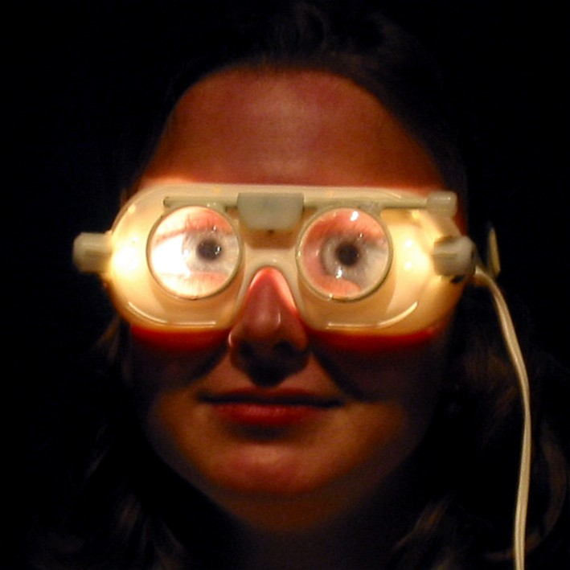
Melihat nistagmus vestibuler dengan kaca-mata Frenzel

Slide 40
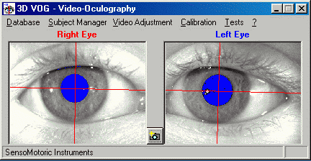
NISTAGMUS VESTIBULER

Slide 41
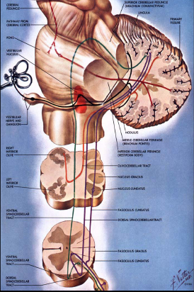
REFLEKS VESTIBULO-SPINAL (VSR)
Memiliki fungsi utama
mencegah agar tubuh
tidak jatuh dengan
mempertahankan posisi
tubuh dan titik tumpu
beban.

Slide 42
Refleks Vestibulo-Spinal (VSR)
VSR:
  Membantu stabilitas postur
  Dapat terjadi secara
    Volunter:
      Memindahkan tumpuan dari pusat gravitasi (b), meraih obyek (c)
    Involunter:
      Ankle strategy (A)
      Hip strategy (B)
      Suspensatory strategy (C)
      Stepping stratgy (D)
a
b
c

Slide 43
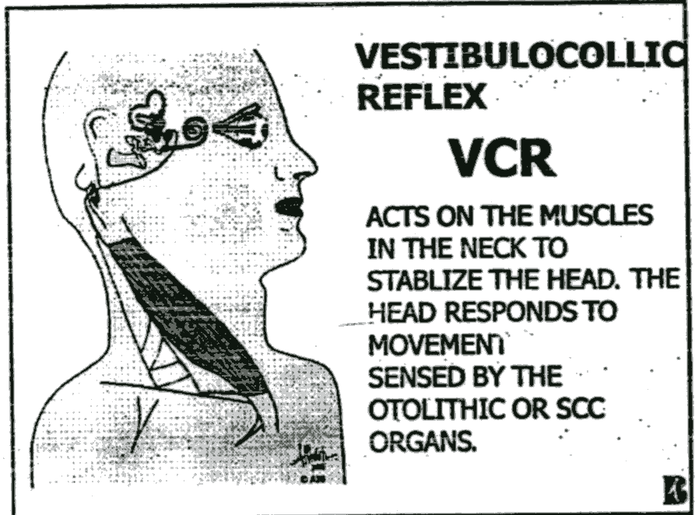
Refleks Vestibulo-Kolik (VCR)
reaksi otot leher dalam usaha untuk mempertahankan atau menstabilkan kepala

Slide 44
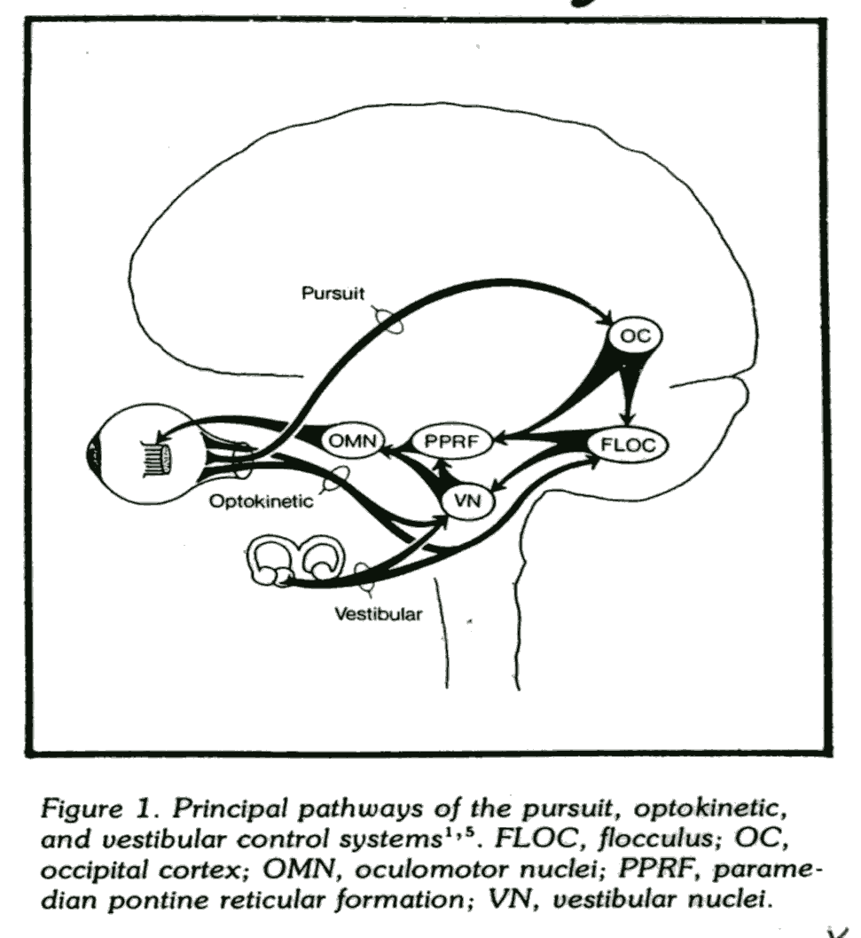
PURSUIT, VESTIBULER & OPTOKINETIK
Sistem pursuit → menstabilkan bayangan di retina ketika target bergerak, tapi tidak pada saat kepala bergerak
Vestibuler & optokinetik → pada saat kepala bergerak
Vestibuler → kompensasi gerakan cepat
Optokinetik → kompensasi gerakan lambat

Slide 45
PENANGANAN GANGGUAN KESEIMBANGAN
Tergantung dari fungsi yang terganggu dan penyebabnya → anatomi & fisiologi keseimbangan
Konseling → memahami emosional pasien, sabar, perlu waktu (time cunsuming)
Obat-obatan
Fisioterapi
Perasat/manuver dan Latihan Vestibuler
Kerjasama dokter-penderita

Slide 46
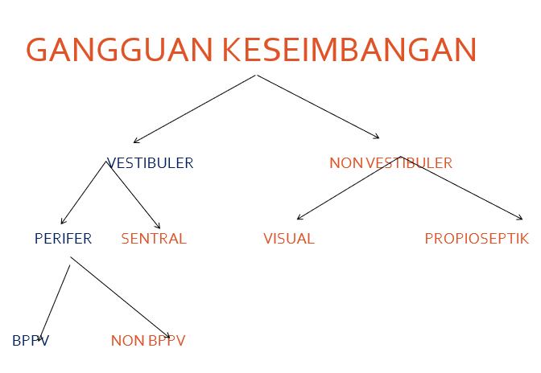

Slide 47
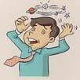
Keluhan gangguan keseimbangan
adanya rasa goyang (unsteadiness)
pening/mumet
pusing berputar (VERTIGO)
rasa tidak menapak (unfoodtedness)
instabilitas postural (postural instability)
gejala otonom : berdebar,keringat dingin, mual, muntah , cemas
Kualitas hidup ↓↓↓

Slide 48
GANGGUAN KESEIMBANGAN
PERIFER
SENTRAL
MENDADAK/TIBA-TIBA
HEBAT
GEJALA OTONOM HEBAT
TIDAK ADA GEJALA FOKAL DI OTAK
KADANG TERDAPAT GEJALA TELINGA (tinitus, gg pendengaran)
PERLAHAN
TIDAK HEBAT
GEJALA OTONOM KURANG
ADA GEJALA FOKAL OTAK (spt penciuman, diplopia, parestesia, paresis, kejang, kaku kuduk dll)

Slide 49
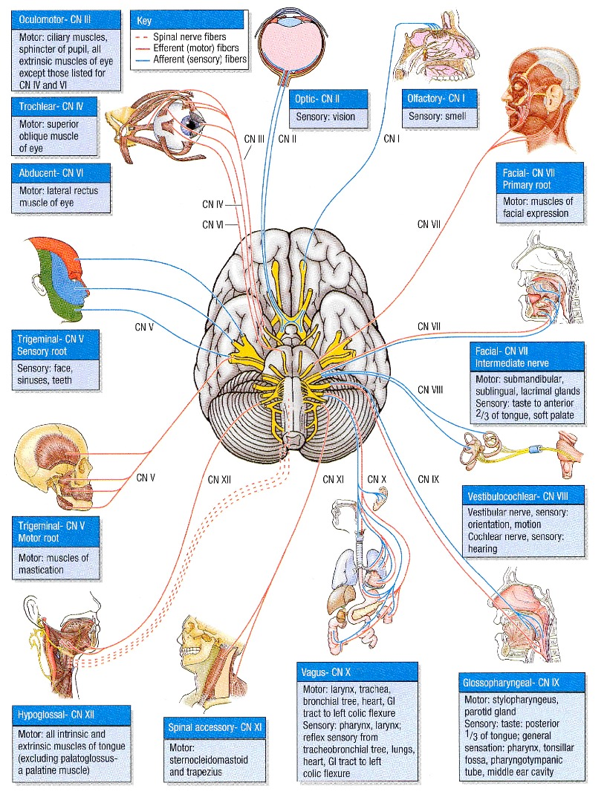

Slide 50
GANGGUAN KESEIMBANGAN
BPPV
NON BPPV
PROVOKASI GERAKAN KEPALA
NISTAGMUS VESTIBULER : arah ke sisi telinga sakit, terdapat masa laten, reverse nistagmus, fatique (kelelahan)
TIDAK SELALU
NISTAGMUS VESTIBULER : arah ke sisi telinga sehat, tidak ada masa laten,reverese nistagmus, dan kelelahan
PARESIS KANAL VESTIBULER UNILATERAL ATAU BILATERAL

Slide 51
STRATEGI REHABILITASI
(RICHARD E.GANS)
Category | Diagnose | Strategy
1. Vestibulopathy | High frequency noncompensated weakness | Adaptation (self-directed)
2. Vestibulopathy | Unilateral weakness without unsteadiness | Adaptation
3. Vestibulopathy | Unilateral weakness with unsteadiness | Adaptation and substitution
4. Dysequilibrium | Bilateral weakness (peripheral) | Substitution
5. Dysequilibrium | Bilateral weakness (central) | Substitution
6. BPPV | BPPV (Benign Paroxysmal Positional Vertigo) | Canalith Repositioning (Liberatory)

Slide 52
BPPV

Slide 53
Definisi
Bersifat paroxismal
Perubahan posisi kepala secara cepat dan tiba – tiba
Disertai nistagmus

Slide 54
AS : penyebab vertigo tersering
Usia : diatas 51 tahun, jarang dibawah 35 thn
Epidemiologi
Indonesia : 30% dari kasus vertigo perifer
Jenis kelamin : wanita lebih sering

Slide 55
50% idiopatik
Trauma kepala
Infeksi telinga tengah dan dalam
Proses degeneratif
Pembedahan telinga dalam

Slide 56
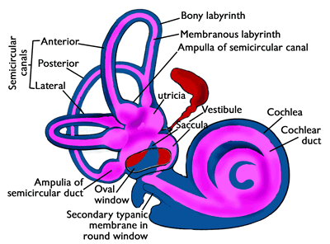
Anatomi& fisiologi sistem keseimbangan perifer

Slide 57
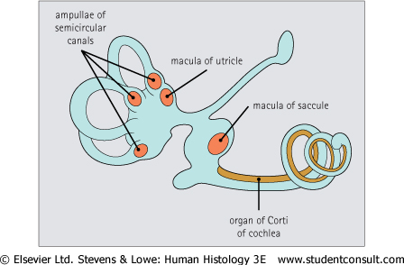
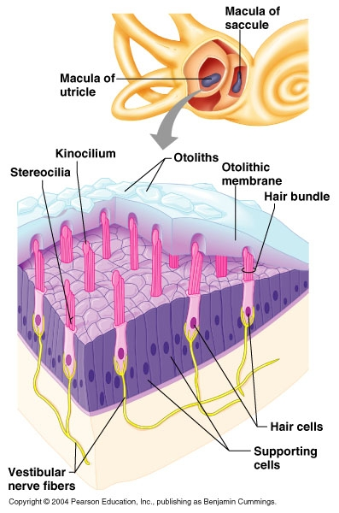
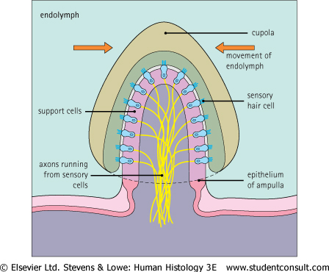

Slide 58
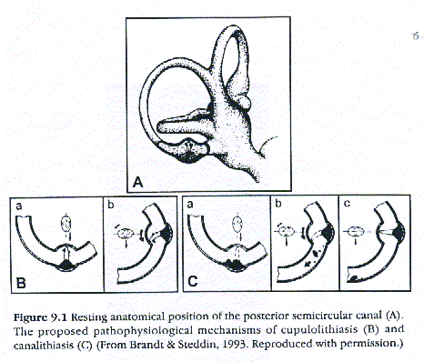
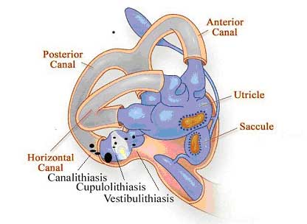
Patofisiologi
Teori Kupulolitiasis
Teori Kanalitiasis

Slide 59
Diagnosis
Gejala Klinis
Pemeriksaan fisik dan penunjang
Terjadi secara tiba – tiba
Berubah posisi
Pusing berputar → menghilang setelah 30 detik
Jeda antara perubahan posisi dan pusing berputar
Nystagmus
+/- mual muntah
Perasat Dix-Hallpike
Perasat Sidelying

Slide 60
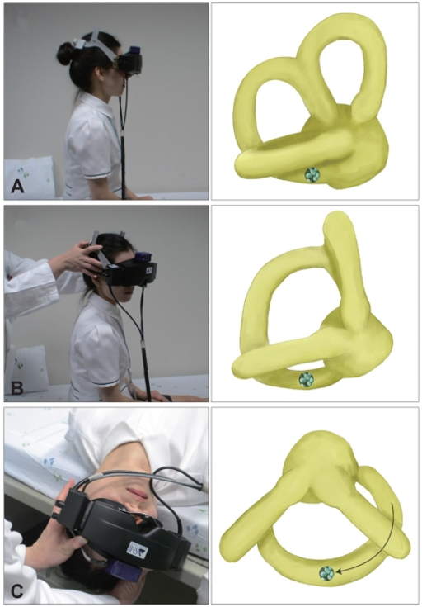
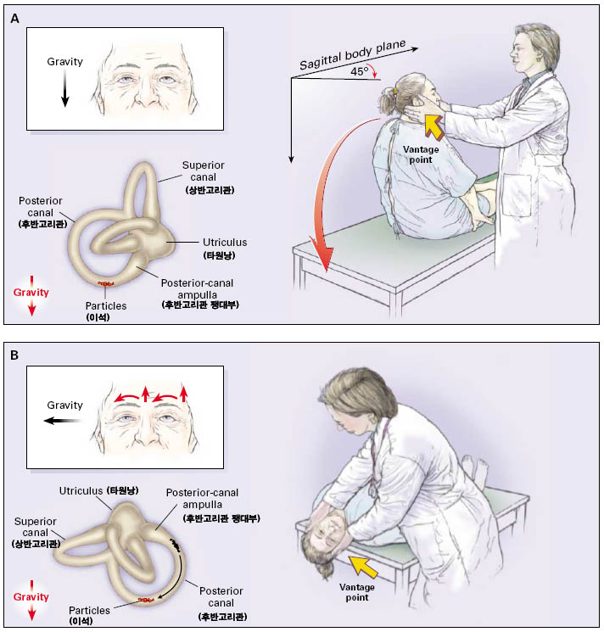
Perasat Dix-Hallpike

Slide 61
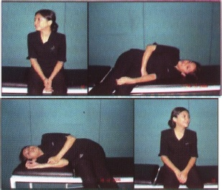
Perasat Sidelying

Slide 62
Penatalaksanaan
Observasi
Medikamentosa
Reposisi Kanalit
Pembedahan

Slide 63
Medikamentosa
Vestibulosuppresant → diazepam dan amitriptilin
Betahistin → meningkatkan sirkulasi darah di telinga dlm & mempengaruhi fungsi vestibular melalui reseptor H3
Simptomatik, seperti anti emetik

Slide 64
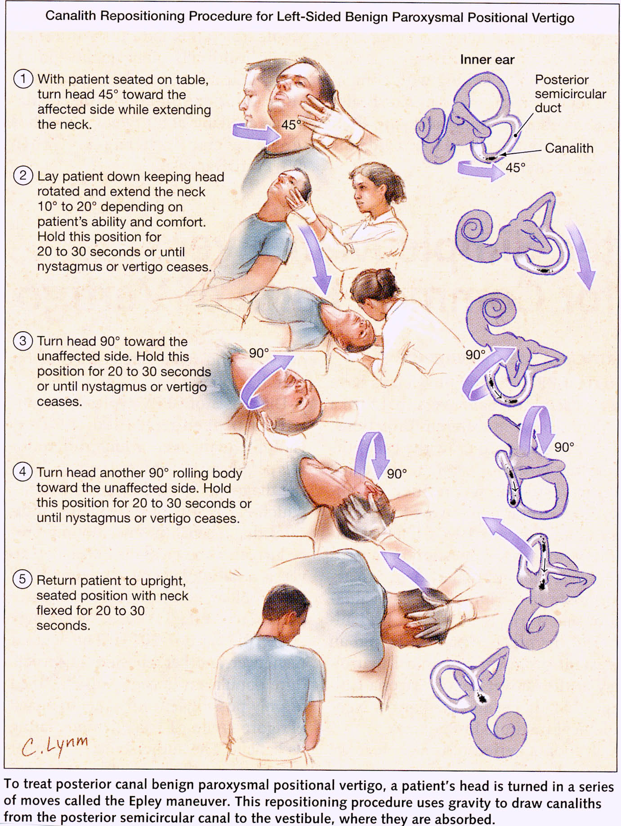
Reposisi kanalit
Epley Manuver

Slide 65
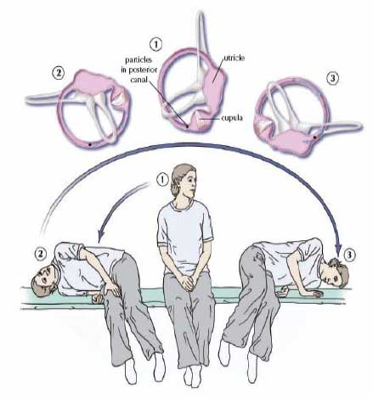
Semont (Liberatory manuver)

Slide 66
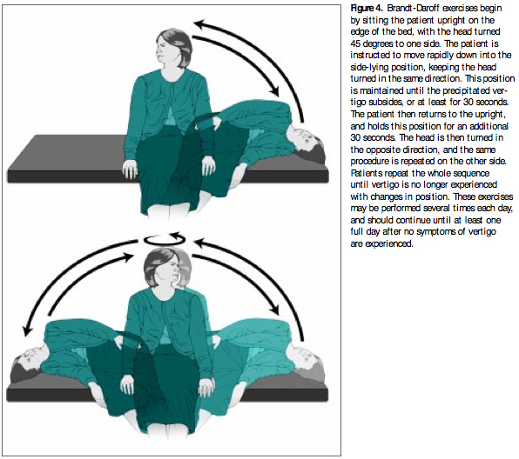
Brandt-Daroff exercise

Slide 67
Surgery
Singular neurectomy
Vestibular Nerve Section
Posterior Canal Plugging Procedure

Slide 68
PROGNOSIS
SANGAT BAIK
Meta-analisis: 81% recovery, dibandingkan 37.% (placebo atau tidak ditangani) (Helminski et al 2010)
Pengulangan manuver pada visit pertama atau pada visit selanjutnya → remisi >90% (Lynn et al 1995)
Angka rekurensi dalam kurun waktu 1 tahun 15% (Von Brevern 2007 )

Slide 69
DIAGNOSIS BANDING
Vestibular: Paling sering
  BPPV – 50%.
  Penyakit Meniere’s - 18%.
  Vestibular Neuritis dan Labirinthitis – 14%.
Non-vestibular
  Central Pathology (tumor, posterior circulation CVA)
  Cardiac
  Psychiatric (anxiety, panic, hyperventilation syndrome)
  Cervicogenic
  Vertiginous migraine
  Medical (orthostatic hypotension, medications)

Slide 70
MENIER DISEASE
adalah suatu gangguan pengaturan cairan endolimf yang secara khas ditandai oleh adanya dilatasi ruangan endolimfatik dari labirintus membranosa (hydrops endolymph). Dilatasi atau hidrops ini dapat disebabkan akibat penyerapan endolimf dalam skala media oleh stria vaskularis terhambat.

Slide 71
Gambaran Klinis
Gejala dan tanda khas penyakit Meniere yaitu serangan pertama sangat berat berupa vertigo yang episodik, gangguan pendengaran yang berfluktuasi, tinitus serta rasa penuh dan tertekan di dalam telinga.

Slide 72
Pemeriksaan Penunjang
Pemeriksaan laboratorium
Pemeriksaan radiologi : MRI dengan kontrasras gadolinium secara spesifik memperlihatkan N.VIII dan struktur telinga dalam termasuk koklea dan kanalis semisirkularis. Pemeriksaan ini dapat menyingkirkan kemungkinan neuroma akustik atau tumor otak lainnya.
Tes penala : Kesan tuli sensorineural.
Otoskopi: Normal.
Tes kalori: Pada alat vestibuler biasanya menunjukkan penurunan fungsi pada telinga yang bersangkutan baik terhadap rangsangan panas maupun dingin.
Audiogram: Tuli sensorineural, terutama nada rendah .
Tes gliserin: pasien diberikan minum gliseirin 1,2 mI/kgBB setelah diperiksa tes kalori audiogram. Setelah 2 jam diperiksa kembali dan dibandingkan. Perbedaan bermakna menunjukkan adanya hidrops endolimf.
Elektrokokleografi (ECoG): Menilai akumulasi cairan yang berlebihan pada telinga tengah, tes ini juga untuk menilai peningkatan tekanan akibat cairan berlebihan di telinga dalam.
Brainstem evoked response audiometry (BERA): untuk mengetahui kerusakan sistem keseimbangan telinga bagian dalam. Biasanya normal meskipun terdapat kehilangan pendengaran, setidaknya terdapat kerusakan sentral.

Slide 73
Terapi
Medikamentosa: vasodilator, antikolinergik, diuretic, diet rendah garam, terapi simtomatik
Pembedahan: dekompresi sakus endolimfe, labirintektomi, vestibular neurektomi, endolimfatik shunt

Slide 74
Presbyacusis

Slide 75
Presbyacusis

Slide 76
Introduction
Presbyacusis : sensory neural hearing loss, gradually ,in elderly, degeneration disorders, bilateral, symmetric, start in high frequencies
Limitation in communication
Isolated

Slide 77
Epidemiology demography
1990, >65 yr : 6,7 million people
2020 estimation :18,8 million people Prevalence presbyacusis
      >65 yr : 30 %
      >75 yr : 50%
Presbyacusis in Indonesia :
9,3 million people
US census Bureau International Data
Base th 2004

Slide 78
Epidemiology
1 off 3 American, age 65-75 yr suffer hearing loss
The National Institute on Deafness & other
Communication Disorders (NIDCD)
8,58 million England suffer hearing loss : 75% age >60 yr
The UK National Study of Hearing Disorder 1995
Industrial population >>

Slide 79
Etiologi
Atherosclerosis /cardiovascular diseases
Diet and metabolism
Accumulation noise induced
Drugs/ toxic substances
Stress
Genetic

Slide 80
DIAGNOSIS
Screening
Anamnesis
Otoscopy
Tuning fork tes
Pure tone Audiometri
Speech Reception Test (SRT)
Speech discrimination scor (SDS)

Slide 81
        Diagnosis
Anamnesis :
  Aged >60 years
  Hearing impaired slowly, progressive,& symmetries→ SNHL
  Tinnitus
  Difficulties hearing in noise
  (Cocktail party deafness)
  Pain in hearing loud sound(recruitment)

Slide 82
Symptom
Slowly
Impaired in high frequencies
Women and children voice difficult to hear
Tinnitus
Recruitment

Slide 83
Sign and Symptom
High frequency hearing loss.
Gradually, bilateral and symetric
Difficulty in differentiated the consonant s, r, n, c , h, ch.
Coctail party deafness.
Recruitment : over increasing sensitivity

Slide 84
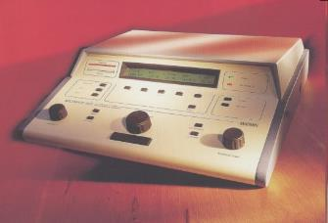
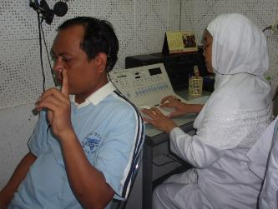
Audiology Test Diagnostic
Pure tone Audiometry
Speech Reception Test (SRT)
Speech Discrimination Score (SDS)

Slide 85
Physical examination/ Otoscopy normal
Audiogram : sensory neural hearing loss in >1000Hz frequency
Speech Audiometric test : Speech discrimination score decrease

Slide 86
Management:
  Neurotonic
  Avoid loud noise, ototoxic
  Annual hearing test
  Rehabilitation:
    Hearing aid, lip reading & auditory training

Slide 87
Management
Hearing aid
Hearing devices
Lip reading
Implant cochlea
Consultation
Diet
Activities

Slide 88
Prognosis
Progressive
Avoid etiology factors

Slide 89
Thanks for your attention

